Slide 1

בחירות דמוקרטיות
בחירות הם מאפיין בסיסי בכל סוגי הדמוקרטיות, שמאפשר חילופי שלטון.
לבחירות דמוקרטיות חמישה תנאים הכרחיים: כלליות, חשאיות, מחזוריות, שוויוניות והתמודדות חופשית

Slide 2

תנאים לקיום בחירות דמוקרטיות
כח משה
כלליות: כל אזרחי המדינה זכאים לבחור ולהיבחר למוסדות הנבחרים במדינה, במגבלות הכתובות בחוק (גיל מינימלי או הגבלות על עבריינים).
חשאיות: (א) איש מלבד הבוחר לא יודע במי בחר. (ב) מובטח שהבוחר לא יושפע מלחצים של גורמים שונים.
מחזוריות: הבחירות חוזרות במרווחי זמן ידועים וסדירים, הקבועים בחוק.

Slide 3

תנאים לקיום בחירות דמוקרטיות
שוויוניות: לכל אזרח יש קול אחד, ולכל קול משקל שווה.
התמודדות חופשית והוגנת: הבחירות מאפשרות תחרות הוגנת, המבוססת על חירויות וזכויות פוליטיות (במיוחד חופש הביטוי וחופש ההתאגדות).

Slide 4
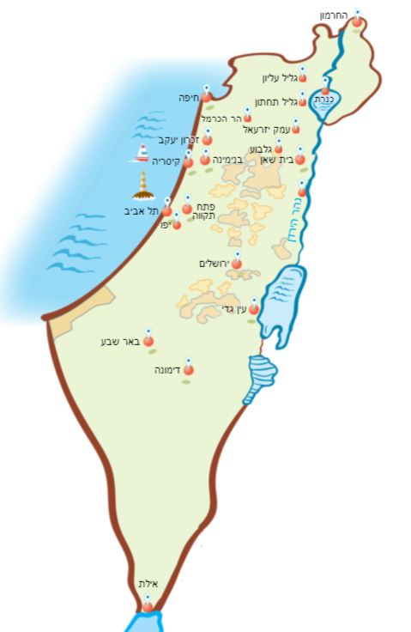
שיטת הבחירות הארצית
כל הארץ מהווה אזור בחירה אחד, לצורך חישוב תוצאות הבחירות.

Slide 5
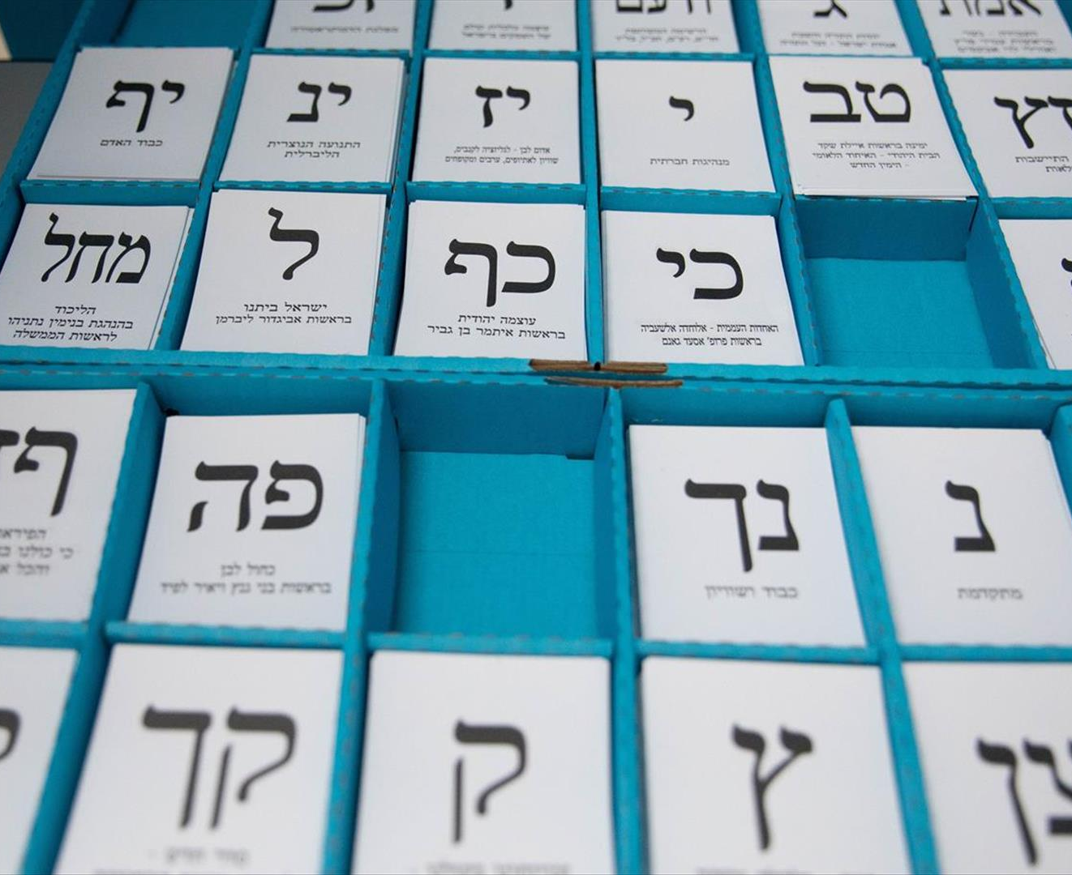
שיטת הבחירות היחסית
חלוקת המושבים בפרלמנט (המנדטים), יחסית למספר הקולות שבהם זכתה כל מפלגה. החישוב נעשה לפי מספר המצביעים בבחירות או לפי הקולות הכשרים בלבד, בתנאי שהמפלגה שעברה את אחוז החסימה

Slide 6
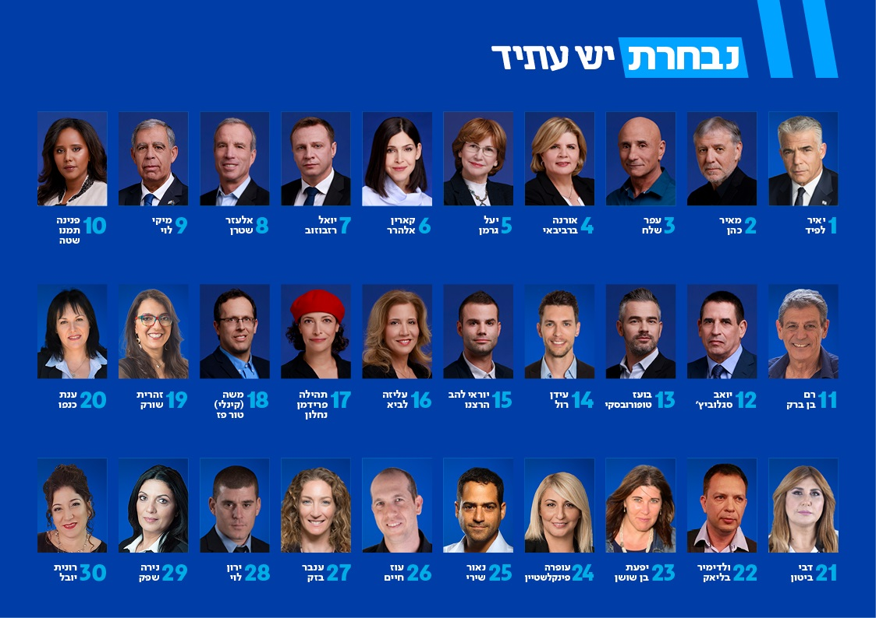
שיטת הבחירות הרשימתית
מצביעים למפלגה שלה רשימת מועמדים (קבועה מראש או המושפעת מהצבעת הבוחרים). דרכים רווחות-מצויות לקביעת הרשימה: בחירות מקדימות (פריימריז), בחירות במוסדות המפלגה, ועדה מסדרת, ע"י ראש הרשימה.

Slide 7

יתרונות השיטה בישראל
בעיות ארציות מקבלות מענה טוב יותר מבעיות אזוריות (כמו למשל ביטחון).
קיים ייצוג יחסי בפרלמנט עפ"י הבוחרים - מה שמאפשר פלורליזם.

Slide 8
חסרונות השיטה בישראל
בעיות אזוריות (כמו בעיות דתיות או מהגרים בלתי חוקיים וכו') - לא מטופלות בצורה יעילה כמו בעיות ארציות.
ייצוג יחסי בפרלמנט מביא למציאות של ריבוי מפלגות, מה שמוביל לחוסר יציבות שלטונית.

